Slide 1
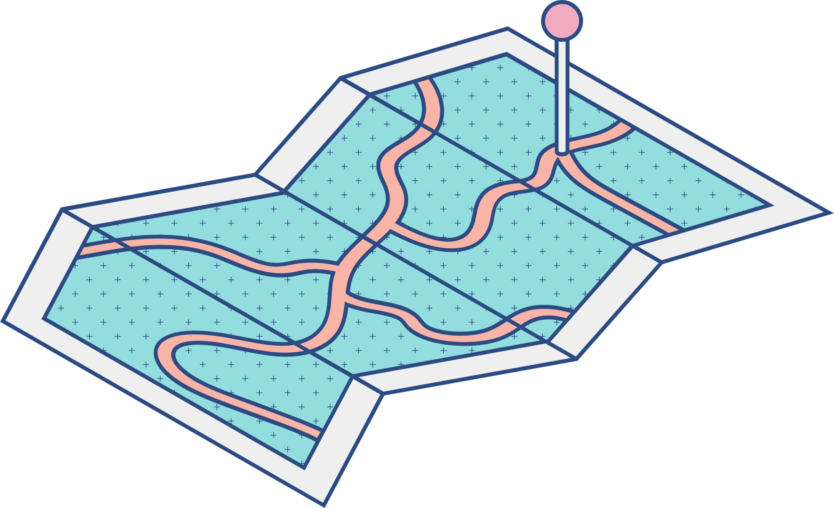





تصميم رقمي -ثالث ثانوي-مسار عام
مدخل المجال الإختياري 1
معلمة الحـــاسب"أ/ليلى نمازي

Slide 2





ماذا يقصد بالمجال الإختياري؟
تمهيد

Slide 3
ماالفائدة من إضافة منهج المجال الإختياري للطالبة في نظام المسار العام؟
تمهيد

Slide 4

يعزز المجالات المتنوعة لإكتساب مهارات وظيفية واكاديمية
مثل مهارات القيادة ,مهارات القرن الحادي والعشرين,مهارات الإحصاء...الخ
يحث على التعلم القائم على الممارسة في كافة البرامج التعليمية المستهدفة
يركز على أساليب تعلم تعتمد بشكل مباشر على الطالبةعبر أنشطة غير تقليدية مثل أن يكون المتعلم باحث اومستكشف قادر على التفاعل بإيجابية والوصول الى أهدافة بذاته في ضوء قدرتة على الممارسة أو التطبيق التعليمي المناسب.
بسبب التقدم العلمي التكنولوجي والتحول الرقمي

Slide 5
الهدف من المجال الاختياري تنمية مهارات الطلاب لما بعد الثانويه
للتهيئة للجامعة والوظيفه وتعلم مهارات منوعه
مثل مهارات القرن الحادي والعشرين
, منها الابداع وحل المشكلات المعقده والتفكير الناقد وآلخ ،،
وحتى تتنمى هذة المهارات باستمرار اصبحت الماده ثلاث اترام
ومع الاستمرارتتنمى المهارات لدى الطلاب
التي يسجلها المعلم بالتقييم

Slide 6


أهداف الدرس
  أن تتعرف الطالبة على مفهوم المجال الإختياري
  أن تتفهم الطالبة الهدف من المجال الإختياي
  أن تتعرف الطالبة على مكونات المجال الإختياري

Slide 7




فكر؟!
ماسبب تكدس الخريجات حالياَ؟

Slide 8



بسبب إفتقارهم إلى المهارات الوظيفية التي تخدم سوق العمل وتتماشى مع مصلحة مهارات القرن الحادي والعشرين لتحقيق رؤية 2030

Slide 9
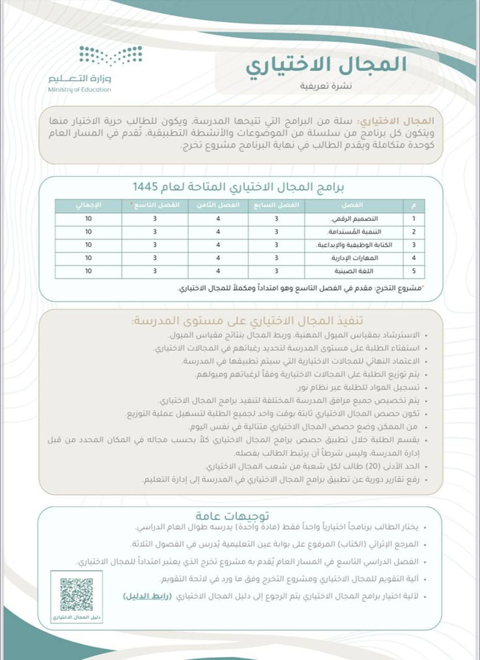

أنواع المجالات الاختياريه

Slide 10

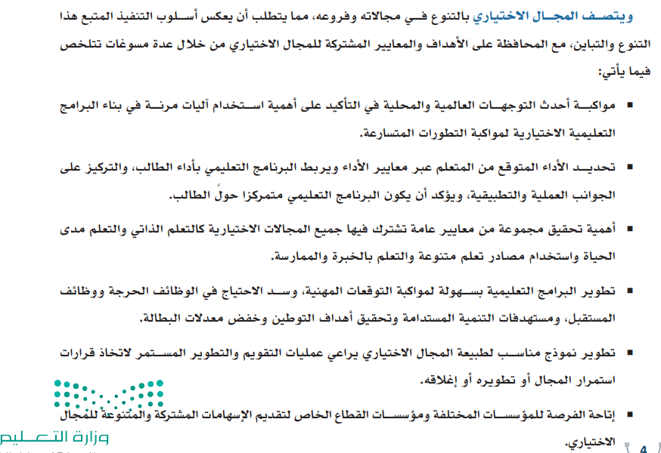
مواصفات المجال الإختياري

Slide 11
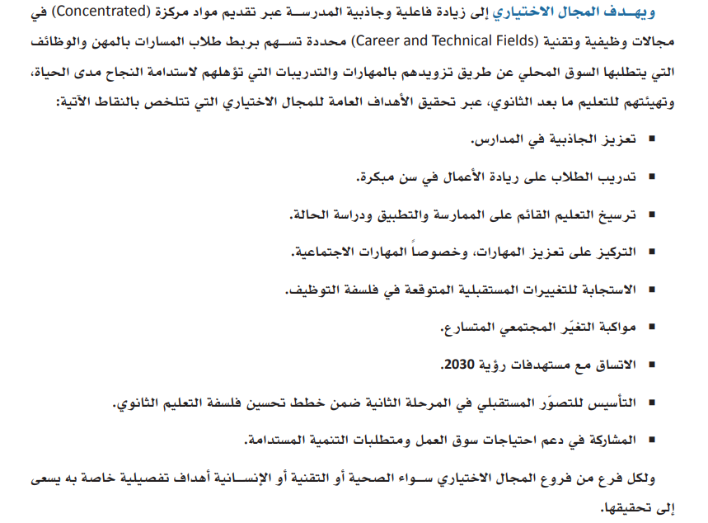
مالهدف من المجال الاختياري؟

Slide 12
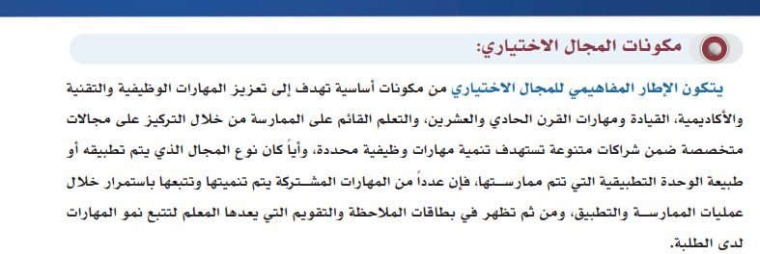
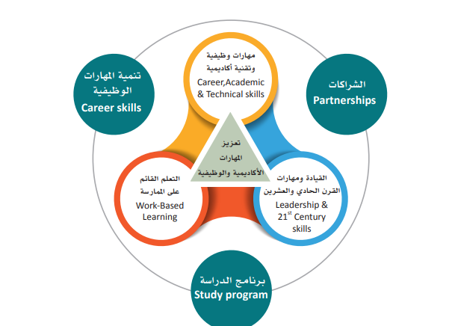

Slide 13





تقويم نهائي
اختاري رقم

Slide 14
ماذا يقصد بالمجال الإختياري؟
عودة

Slide 15
عددي مكونات المجال الإختياري؟
عودة

Slide 16
مالفائدة من إضافة منهج المجال الإختياري للطالبة في نظام المسار العام؟
عودة

Slide 17
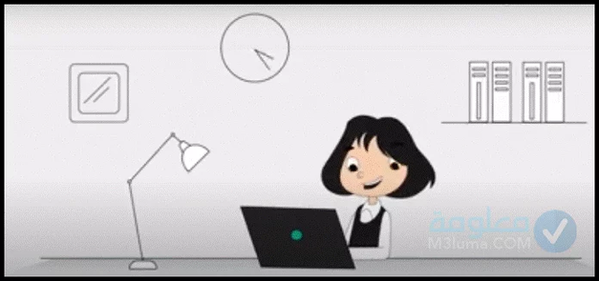

انتهى الدرس
ختــــــــاما..
قومي بإستكمال مهامكِ الادائية في منصة مدرستي

